Slide 1
Šokové stavy patofyziologický rozbor kazuistiky
MUDr. MSc. Michal Šitina, PhD.
Ústav patologické fyziologie, MUNI
Anesteziologicko-resuscitační klinika, FNUSA
Oddělení biostatistiky, ICRC-FNUSA

Slide 2
muž 72 let, dosud zdravý, žádné léky neužíval
přijat pro nově vzniklé bolesti břicha-zad na urologii v Břeclavi pro susp. renální koliku
částečné zlepšení po léčbě analgetiky
doplněn UZ břicha
  ledviny normální
  AAA 8 cm v průměru
ihned angioCT břicha
  AAA 8 cm se známkami ruptury, hematom v okolí
ihned kontaktována cévní chirurgie FNUSA, letecky transport na operační sál
K1

Slide 3
při příjezdu stabilní, P 105/min, TK 105/60
Hgb 90 g/l, bez koagulopatie
Laktát 3.2
na OP sále
  na sále zajištěna CVK, art. kanyla, podávány krystaloidy
  OTI, UPV
  1 min po OTI pokles tlaku, asystolie, zahájena KPR
  po 2 min ROSC, vysoké dávky NA
  ihned příprava operačního pole a laparatomie
  poté znovu asystolie a KPR, po 2 min ROSC
  zaklampována břišní aorta nad aneuryzmatem
  tekutiny, transfuze, vysoká dávka NA, s tím již dále „stabilní“
K1

Slide 4
na JIP
  při přijetí hypotermie, vysoká dávka NA, laktát 12
  doplněny tekutiny, korigována koagulopatie, aktivní ohřívání
  krvácení nepokračuje, hypovolémie dle UZ korigována
  přesto trvá extrémní potřeba NA, jen zvolna klesá laktátu
  potřeba vysokého FiO₂, anurie
  druhý den vysoká, ale „únosná“ dávka NA, laktát 2.5
  obnova diurézy, klesá ventilační podpora
  urea 20, krea 250, trombocyty 50, horečka 38.5, CRP 320
  v dalších dnech zlepšení, pokles CRP, úprava renálních funkcí
  trvá porucha vědomí – po KRP, SIRS encefalopatie, vliv sedace?
K1

Slide 5
na JIP
  od 6. dne opět horečka, nárůst CRP, potřeba NA
  dle CT susp. Absces retroperitoneálně
    chirurgicky neřešitelné
    ATB
  velmi pozvolna úprava
  10. den extubace, týž den však pro progredující hyperkapnii reintubace
  tracheostomie, pozvolný weaning
K1

Slide 6
zhodnocení:
  hemoragický šok
    vstupně kompenzovaný
    dekompenzace po OTI
  SIRS
    po hemoragickém šoku a srdeční zástavě
    v rámci ischemicko-reperfúzního postižení
  septický šok (role imunosuprese?)
  polyneuromyopatie kriticky nemocných
K1

Slide 7
muž 50 let, před 4 týdny pád s frakturou 2 žeber, užíval ibuprofen
asi 3 dny progredující slabost a černá stolice
RZP volána pro zvracení krve (hematemeza)
na místě TK 80/50, P 130/min, při vědomí, orientován
podány krystaloidy 1000 ml a transport ad UP FNUSA
při přijetí TK 100/50, P 115/min
ihned gastroskopie
  krvácení z duodenální ulcerace Forrest 1b
  zastaveno opichem adrenalinem
Hgb 41 g/l, laktát 2.5
K2

Slide 8
Přijat na JIP interní kliniky
4 transfuze, tekutiny, stabilizace
3. den prudké zhoršení, rychlý pokles TK, potřeba NA
recidiva hematemezy
Indikováno okamžité operační řešení
peroperačně těžce nestabilní, vysoké dávky NA
podáno 8 TU, fibrinogen, 6 TU plazmy, tranexamová kyselina, 2 IU trombocytů
krvácení zastaveno přešitím ulcerace
K2

Slide 9
návrat na ARK JIP ve 4:30 hod
dále tekutiny, 4 TU, plazma, fibrinogen, normalizace koagulopatie
postupně stabilizace, klesající minimální dávka NA
8:00 náhle fibrilace komor, zahájen KPR
1x defibrilace, poté asystolie, podán 1 mg adrenalinu
po 5 min ROSC
po ROSC krátce hypertenze až 280/140 (reakce na podaný adrenalin)
příčina nejasná
z NGS neodchází krev
EKG, echokardiografie – EF LK 50%, hypokineza spodní stěny
kardiologem neindikována koronarografie
K2

Slide 10
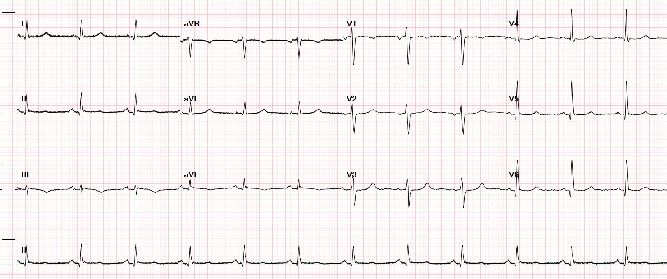
EKG 4:30

Slide 11
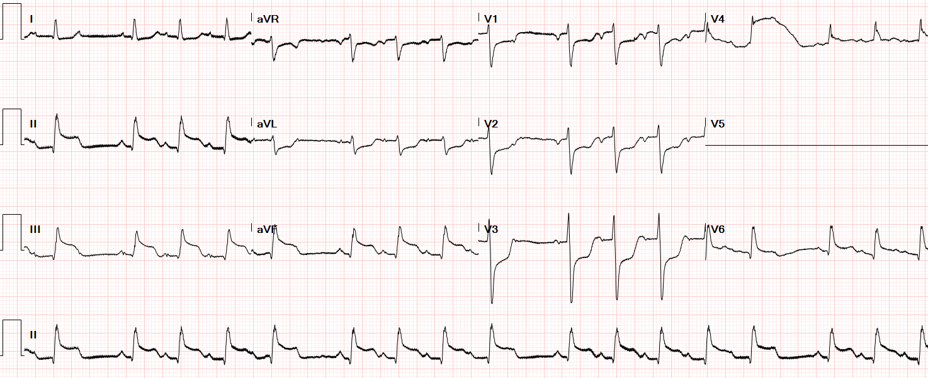
EKG 8:15

Slide 12
zhodnoceno jako STEMI
rychle narůstá dávka NA
opakování echokardiografie – trvá relativně dobrá funkce LK
mírný pokles Hgb oproti předchozí hodnotě, nárůst laktátu
dále rychle roste dávka NA
zvětšuje se břicho
UZ – rostoucí kolekce charakteru hematomu 12 cm v průměru v oblasti duodena
akutní chirurg. konzilium - indikována oper. revize
po zprůchodnění odvádí NGS velké množství krve
masívní dávka NA
K2

Slide 13
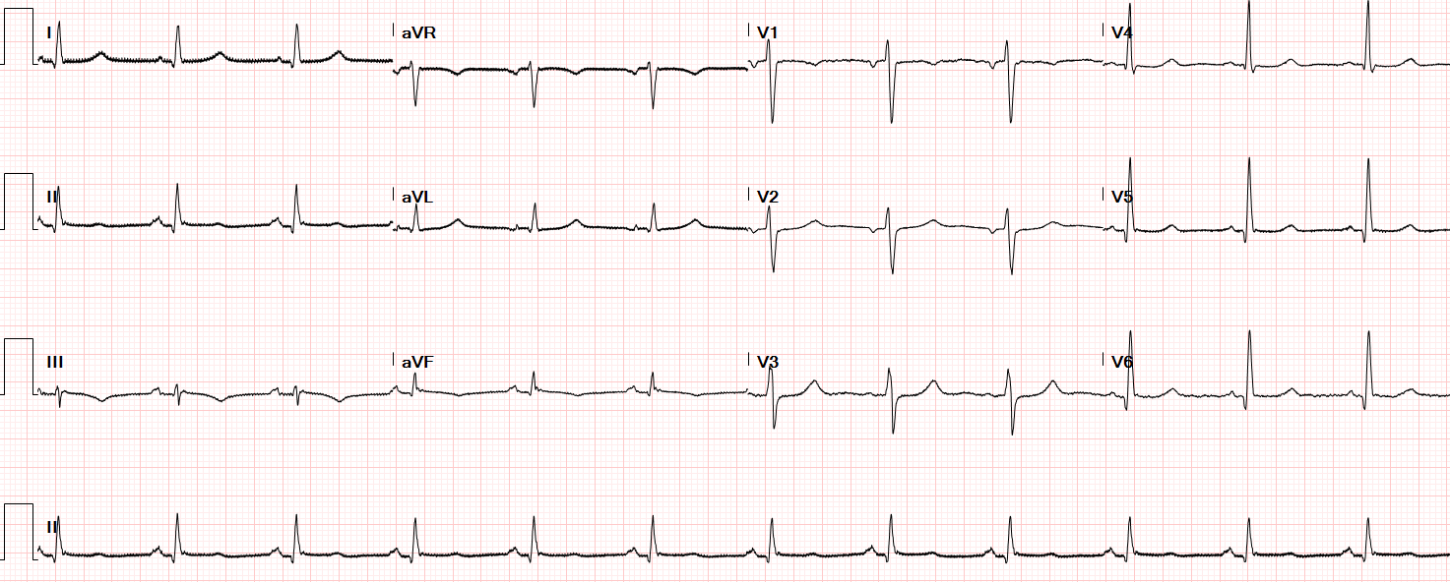
EKG další den 7:00

Slide 14
peroperačně nalezeno objemné arteriální krvácení v místě původní sutury
resutura, zástava krvácení
návrat na ARK JIP
postupně stabilizace
trvá anurie, 2. den zahájena dialýza
pozvolna klesá ventilační podpora
7. den nárůst CRP, nárůst NA
nově se odsává hnisavé sputum, susp. nový infiltrát na RTG plic
Nasazena ATB
K2

Slide 15
zhodnocení:
  hemoragický šok
    vstupně kompenzovaný (pozvolná anemizace)
    dekompenzace při obnově krvácení
  kardiogenní šok??
    proč STEMI?
  příčina 2. krvácení??
  nozokomiální ventilátorová pneumonie – sepse (imunosuprese)
K2

